Slide 1
Unidad 1.
Introducción al estudio de la ciencia geográfica
GEOGRAFÍA FÍSICA
COORDENADAS GEOGRÁFICAS Y HUSOS HOARARIOS
ELABORÓ: M. EN D.T. AURORA VÁZQUEZ MONTALVO

Slide 2
¿QUÉ SON LAS COORDENADAS GEOGRÁFICAS?
SON UN SISTEMA O RED DE PARALELOS Y MERIDIANOS QUE PERMITEN UBICAR CUALQUIER PUNTO SOBRE LA SUPERFICIE TERRESTRE.
LAS COORDENADAS GEOGRÁFICAS SON: LATITUD, LONGITUD Y ALTITUD.
Rojas, L. (2007).

Slide 3
LATITUD
DISTANCIA MEDIDA EN GRADOS, MINUTOS Y SEGUNDOS DE UN PUNTO DE LA SUPERFICIE TERRESTRE, TOMANDO COMO REFERENCIA AL ECUADOR COMO A LOS 0 GRADOS Y AUMENTA LATITUDINALMENTE HASTA LOS POLOS (NORTE Y SUR) A LOS 90 GRADOS, ASI LA LATITUD MÁXIMA DE UN PUNTO EN LA SUPERFICIE ES DE 90 GRADOS.
LOS PUNTOS ARRIBA DEL ECUADOR HASTA 90 GRADOS (POLO NORTE TENDRÁN LATITUD NORTE Y TODOS LOS PUNTOS DEBAJO DEL ECUADOR HSTA 90 GRADSOS (POLO SUR) TENDRÁN LATITUD SUR.
TODOS LOS PUNTOS UBICADOS SOBRE UN MISMO PARALELO TENDRÁN LA MISMA LATITUD Y LOS GRADOS SE OBTENDRÁN DE LA PARTE DERECHA E IZQUIERDA DEL MAPA.
Rojas, L. (2007).

Slide 4
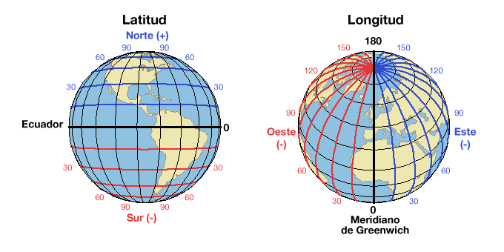
http://manualdelcientifico.blogspot.com/2016/02/como-situarnos-en-el-espacio-terrestre.html

Slide 5
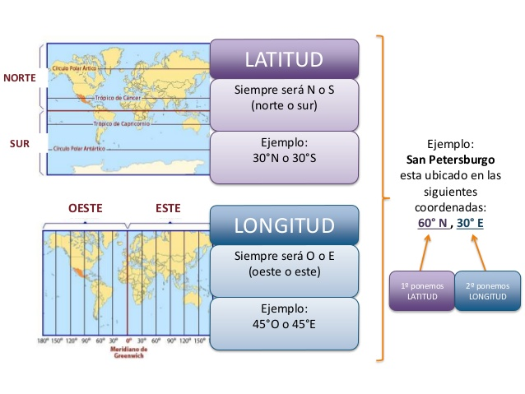
http://es.slideshare.net/yoinesab/latitud-y-longitud

Slide 6

LONGITUD
DISTANCIA MEDIDA EN GRADOS, MINUTOS Y SEGUNDOS DE CUALQUIER PUNTO DE LA SUPERFICIE TERRESTRE A PARTIR DEL MERIDIANO DE GREENWICH.
TODOS LOS PUNTOS UBICADOS A LA DERECHA DEL MERIDIANO TENDRAN LONGITUD ESTE Y LOS QUE SE UBIQUEN EN LA IZQUIERDA TENDRAN LONGITUD OESTE.
LA LONGITUD COMIENZA A MEDIRSE A PARTIR DEL MERIDIANO O GRADOS Y AUMENTA HASTA 180 GRADOS AL ESTE Y AL OESTE.
TODOS LOS PUNTOS UBICADOS SOBRE EL MISMO MERIDIANO TENDRÁN LA MISMA LONGITUD. LOS GRADOS SE OBTIENEN DE LA PARTE SUPERIOR O INFERIOR DEL MAPA.

Slide 8
http://es.slideshare.net/yoinesab/latitud-y-longitud

Slide 9
http://es.slideshare.net/yoinesab/latitud-y-longitud

Slide 10
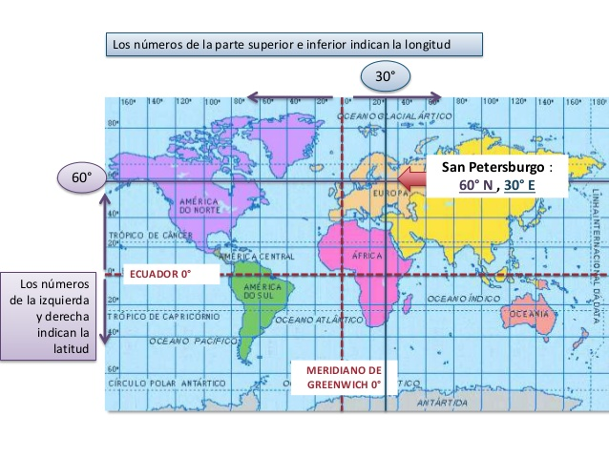

Slide 11
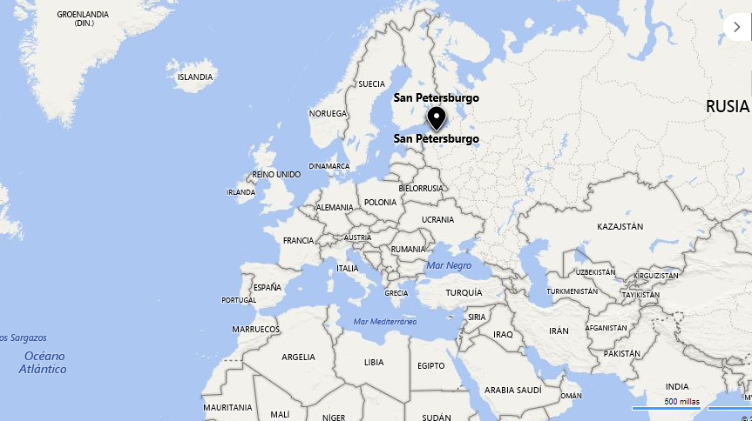
https://www.bing.com/maps?q=san+petesburgo&FORM=HDRSC4

Slide 12
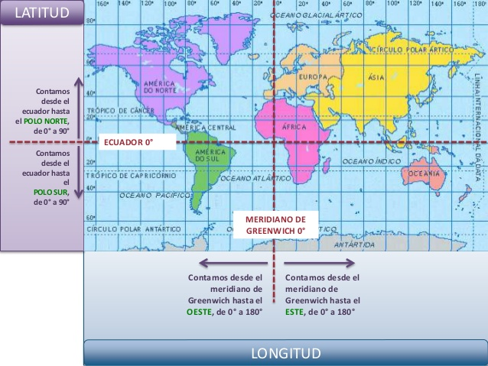
https://es.slideshare.net/yoinesab/latitud-y-longitud

Slide 13
ALTITUD
DISTANCIA MEDIDA EN METROS DE UN PUNTO DE LA SUPERFICIE TERRESTRE A PARTIR DEL NIVEL MEDIO DEL MAR. LOS PUNTOS UBICADOS SOBRE EL NIVEL DEL MAR TENDRAN ALTITUD POSITIVA; EJEMPLO LA CIMA DEL EVEREST CON 8,848 MSNM, MIENTRAS QUE LOS PUNTOS UBICADOS BAJO EL NIVEL DEL MAR TENDRÁN ALTITUD NEGATIVA, POR EJEMPLO LA PROFUNDIDAD DEL MAR MUERTO QUE ESTA A -394 METROS DE ALTITUD.

Slide 14
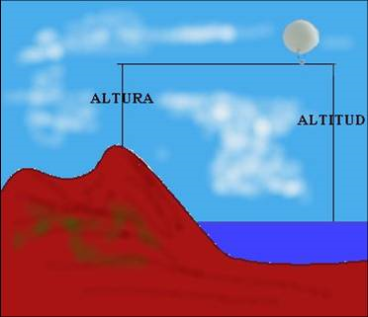
https://www.bing.com/images/search?view=detailV2&ccid=%2fou9xBMG&id=9525E08F66C7324598D3EBA825F06153B7D3C24F&thid=OIP._ou9xBMGpsSEEAtGlRZMKgHaGZ&mediaurl=http%3a%2f%2ffactoresclimaticos.galeon.com%2faltitud.jpg&exph=321&expw=372&q=ALTITUD&simid=608012928974393116&selectedIndex=1

Slide 15
MONTAÑAS MÁS ALTAS EN MÉXICO
1.- PICO DE ORIZABA 5,610 MSNM.
2.- POPOCATÉPETL 5,452 MSNM.
3.- IZTACCÍHUATL 5,282 MSNM.
4.- NEVADO DE TOLUCA 4,559 MSNM.
5.- VOLCÁN SIERRA NEGRA (PUEBLA, EN EL PARQUE NACIONAL PICO DE ORIZABA) 4,580 MSNM.

Slide 16

EJERCICIOS
( ) LATITUD NORTE O SUR PARALELOS
( ) LONGITUD OESTE O ESTE
MERIDIANOS
http://es.slideshare.net/yoinesab/latitud-y-longitud

Slide 17
HUSOS HORARIOS
O FRANJA HORARIA
EN 1884 EN WASHINGTON SE LLEVÓ A CABO LA CONFERENCIA INTERNACIONAL DE MERIDIANOS, PARA ESTABLECER QUE LA CIRCINFERENCIA DE 360 GRADOS SE DIVIDIRIA EN FRANJAS DE 15 GRADOS CADA UNA PARA OBTENER EL 24 HUSOS HARARIOS, ES DECIR QUE CADA FRANJA REPFRESENTA UNA HORA DE TIEMPO.
De la Torre. J., et al. (2009).

Slide 18
LA TIERRA GIRA 360 GRADOS EN 24 HORAS DE OESTE A ESTE
360 GRADOS/ 24 HORAS= 15 GRADOS POR HORA
1 HUSO= 15 GRADOS
24 HORAS= 24 HUSOS
ENTRE 1 USO Y OTRO HAY 1 HORA DE DIREFENCIA
ESTE= 1 HORA MÁS
0ESTE= 1 HORA MENOS

Slide 19
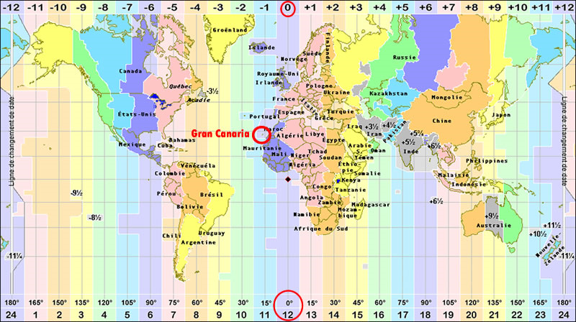
https://www.thinglink.com/scene/877627836163162112

Slide 20
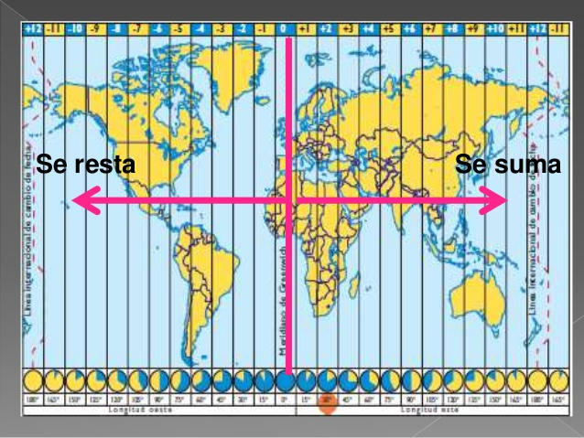
http://www.slideshare.net/Sandy-66/husos-horarios-57532227

Slide 21
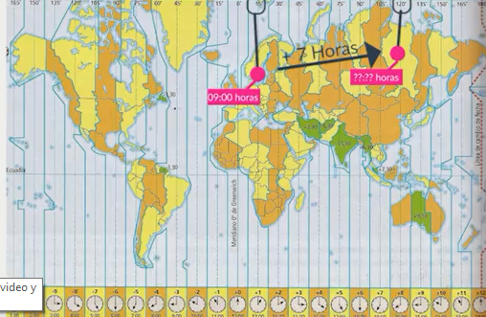

EJERCICIOS
1 HORA= 15 GRADOS= 1 HUSO
SI UN PUNTO DE LONGITUD 15 GRADOS ESTE SON LAS 9:00 HORAS ¿QUÉ HORA SERÁ EN EL PUNTO SITUADO EN LONGITUD 120 GRADOS ESTE?
120 GRADOS – 15 GRADOS= 105 GRADOS
105 GRADOS/ 15 GRADOS= 7
105 GRADOS= 7 HUSOS
7 HORAS + 9 HORAS = 16 HORAS

Slide 22
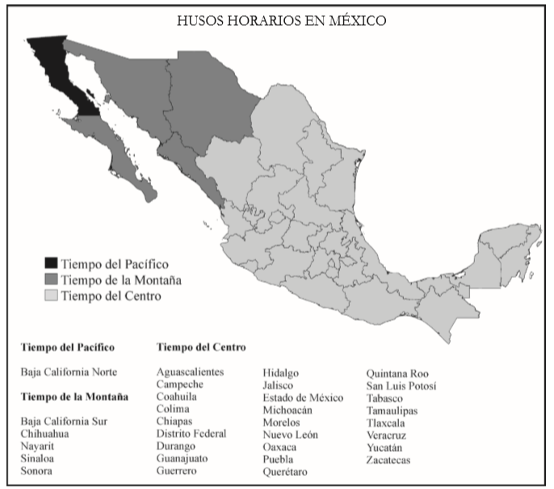


Slide 23
ESTACIONES DEL AÑO
El inicio y el fin de las estaciones está marcado por los solsticios y equinoccios. Solsticio quiere decir “Sol que se detiene” y equinoccio “días y noches iguales” Hay dos equinoccios (uno de primavera y uno de otoño) y dos solsticios (uno de verano y otro de invierno) en el transcurso del año.
El equinoccio ocurre en las dos únicas fechas en que los días y las noches duran 12 horas en el Ecuador y los rayos del Sol caen perpendiculares al Ecuador, marcando el inicio de la primavera en el hemisferio norte y del otoño en el hemisferio sur.
El solsticio corresponde a dos fechas en las que la duración del día y de la noche es desigual; durante esta época, los rayos del Sol caen verticalmente sobre uno de los trópicos.
Barrera, N. & Palma, A. (2008).

Slide 24
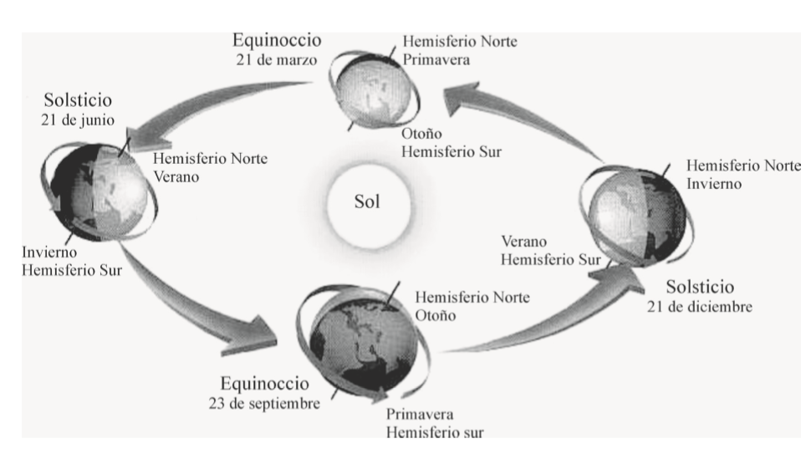
Barrera, N. & Palma, A. (2008).

Slide 25
REFERENCIAS
Barrera, N. & Palma, A. (2008). Geografía. México: Secretaría de Educación de Veracruz.
De la Torre. J., et al. (2009). Geografía. México: Mc Graw Hill.
Rojas, L. (2007). Geografía. México: Thomson.

